Slide 1
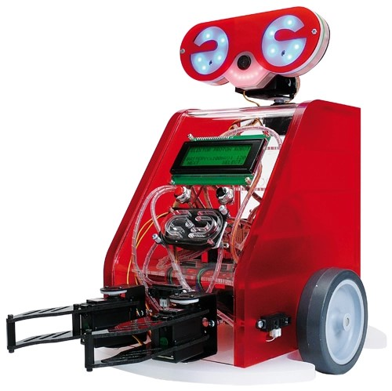
Oude robot vernieuwen

